Slide 1
Opatrenia proti povodniam
Sabína Hrozienčíková, Martina Kohútová II.IKT

Slide 2
Maβnahmen gegen
Hochwasser

Slide 3
Aktuálne zo Žilinského kraja 2014
Aktuálne povodne si už vyžiadali obete. V Žilinskom kraji bol vyhlásený 3. stupeň povodňovej aktivity.
16. máj – po štvrtkovej víchrici a výdatných dažďoch niektoré slovenské mestá zápasili s vysokými hladinami riek. Povodne si vyžiadali prvú obeť.

Slide 4
Aktuell aus dem Žilinaer Bezirk
Während des Hochwassers kamen auch die Menschen um das Leben und im Bezirk wurde der 3. Grad der Hochwasseraktivität erklärt.
Am 16. Mai – nach dem Sturmwind und ergiebigen Regenfällen hatten manche slowakischen Städte hohe Wasserfläche in den Flűssen, wegen Hochwasser kam ein Mensch um das Leben.

Slide 5
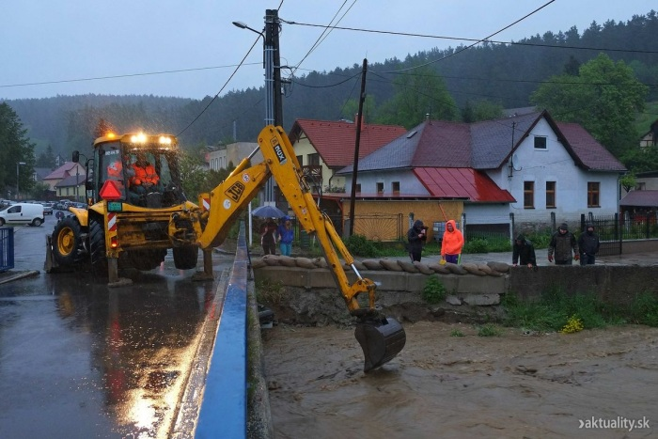
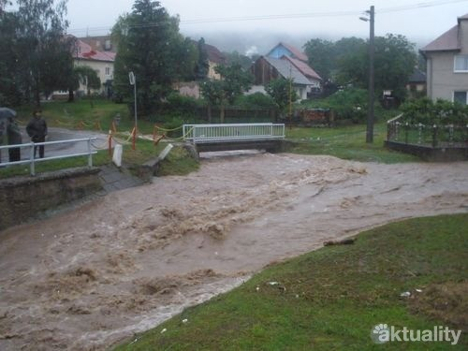
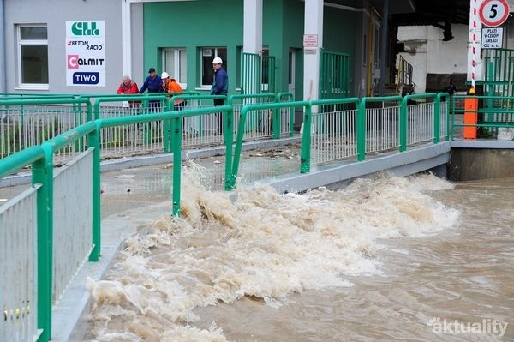

Slide 6
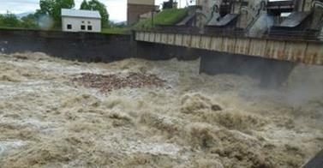
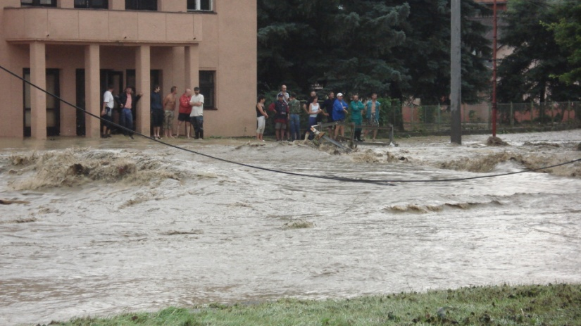
Aktuálne zo Žilinského kraja 2014
„Bláznivý živel“ krotili aj vodohospodári
v Turci – váľal stromy a poškodzoval strechy
Šútovo, Krpeľany, Dubná Skala – problémy neboli až také vážne ako inde na Slovensku, ale i tak im dali poriadne zabrať, zasahovali aj hasiči
Pocítila to aj Šútovčanka
J. Lepetová, ktorej silný vietor odtrhol pleťovú strechu.

Slide 7
Aktuell aus dem Žilinaer Bezirk
Im Gebiet von Turiec riβ dieses Element die Bäume ab und beschädigte mehrere Dächer.
Die Probleme waren in Šútovo, Krpeľany und Dubná Skala nicht so ernsthaft wie in anderen Teilen der Slowakei, trotzdem mussten Feuerwehrleute auch hier eingreifen.

Slide 8
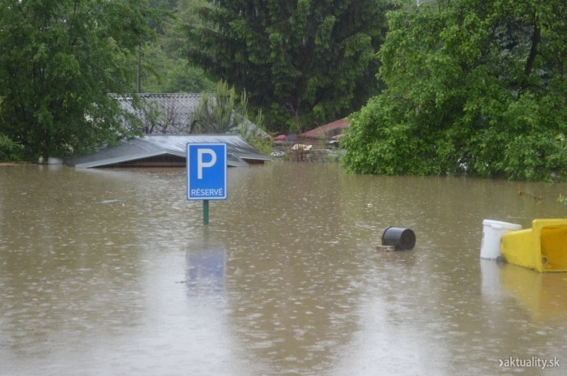
Víchrica si vybrala aj cintorín, cca 20 stromov ostalo pováľaných.
Nočné manévre v Krpeľanoch, hasiči odstraňovali stromy a silný vietor pretrhol aj elektrické vedenie.

Slide 9
Der Sturmwind riβ auf dem Friedhof cca 20 Bäume ab.
Im Dorf Krpeľany mussten Feuerwehrleute in der Nacht viele Bäume beseitigen und starker Wind riβ auch elektrische Leitung durch.

Slide 10
Z priehrady museli vypustiť vodu – vyhlásený bol 2. stupeň povodňovej aktivity. Pod vplyvom dažďa sa napĺňali priehrady na Orave a na Liptovskej Mare , ktoré museli priebežne vypúšťať. Za 2 dva dni tieto nádrže zachytili až 56 miliónov kubíkov vody. Prietoky museli upravovať a navyšovať z vodného diela Krpeľany sa vypúšťalo 598 kubických metrov za sekundu.
Prerušené práce na diaľnici – Hladina rieky Váh sa zvyšovala a hrozilo, že sa vyleje z koryta priamo na diaľničné stavenisko, neďaleko Vrútok.

Slide 11
Aus den Talsperren wurde Wasser abgelassen, es wurde der 2. Grad der Hochwasseraktivität gemeldet. Wegen starkes Regens wurden die Talsperren - im Gebiet Orava und Liptovská Mara durchlaufend abgelassen, die beiden Talsperren fingen während 2 Tage 56 Millionen Kubikmeter Wasser auf.
Die Arbeit auf der Autobahn wurde am Fluss Váh wegen Sicherheit unterbrochen.

Slide 12
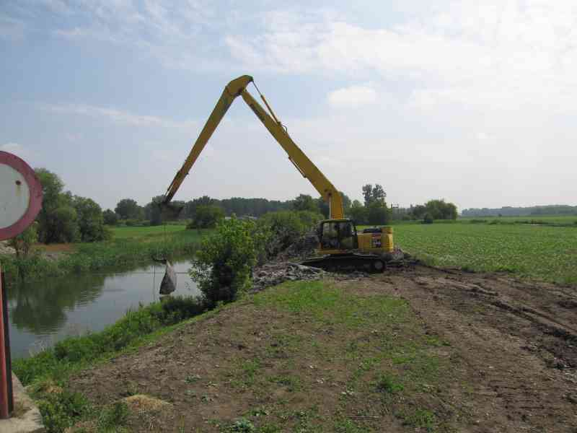
Aktuálne zo Žilinského kraja 2014
Turčianske toky upravené!
Vrútky – V júni a v Júli dostali vizáž oporné múry toku Turiec vo Vrútkach. Vodohospodári odstránili aj nánosy usadenín, zvýšili prietokový profil toku rieky Turiec v okolí mostu. Celkový náklad- 18-tisíc €.

Slide 13
Aktuell aus dem Žilinaer Bezirk
Im Juni und Juli werden Stűtzmauer des Flusses Turiec in Vrútky ausgestattet, es wird alles achtzehntausend Euro kosten.

Slide 14
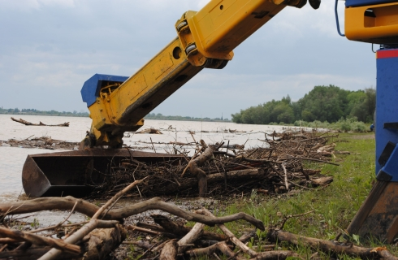
Martin – vodohospodári robili v Martine bežnú údržbu, v rámci ktorej odstránili nežiaduce dreviny z prietokového profilu tokov a kosili trávnaté porasty. Stabilizovali brehy toku Sklabinský pri Tomčanoch, odstránili nánosy z toku Lehôtka v katastri obce Rakovo a vyčistili usadzovaciu nádrž na Vríci pri Slovanoch.

Slide 15
In Martin machten Wasserwirtschafter in mehreren Flűssen des Gebiets Turiec klassische Instandhaltung . Ihre Ufer wurden stabilisiert und alle Anschwemmungen entfernt.

Slide 16
Tento projekt bol financovaný s podporou Európskej Komisie.
Tento dokument reprezentuje výlučne názor autora a Komisia nezodpovedá za akékoľvek použitie informácií obsiahnutých v tomto dokumente.
Zdroje: >aktuality.sk<

